Slide 1
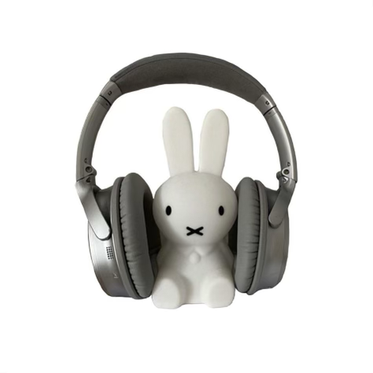

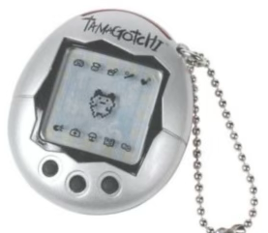

Mi tema de interés
˚˙•Inglés•˙˚
Moods And Personalities

Slide 2
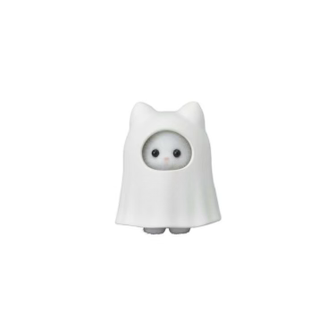




Moods and Personalities
Annoying Grumpy Talkative Childish
TV Addict Lazy Hardworking Pessimistic Optimistic
Rude
Bossy
Enfadoso
Gruñon
Platicador
Infantil
Adicto a la TV
Flojo
Trabajador
Pesimista
Optimista
Grosero
Mandón

Slide 3


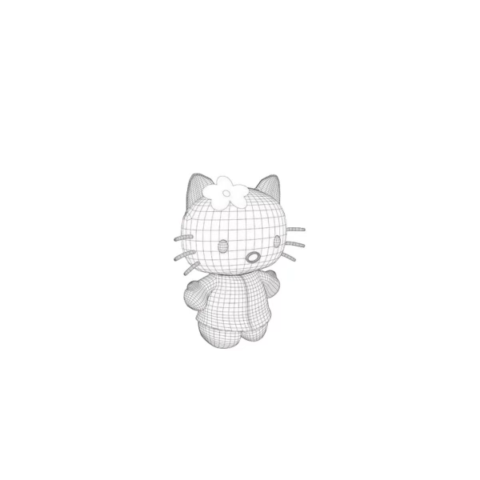
Moods en Personalities
English topics are somewhat complex but the truth is they are easier to learn with fun activities!

Slide 4
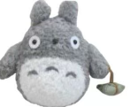
Como se originó el inglés?
Como se originó el idioma inglés?
El inglés moderno proviene de una lengua germánica que llegó a Britania en el siglo V con las tribus anglosajonas. Los que ya vivían allí hablaban lenguas celtas pero es esta lengua germánica que se impuso en muchos de ellos la que se convertiría en la base del inglés que se conoce hoy.

Slide 5

Que es Quizlet? ッ
・QUIZLET es una aplicación que puede ser utilizada para estudiar y aprender contenido creado por otros usuarios, o para crear sus propias unidades de estudio. También permite compartir unidades con amigos, compañeros de clase o estudiantes.

Slide 6





Eso es todo graxx!! ッ

